Slide 1
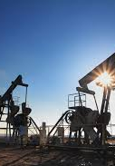
Sok-2302
Ikke fornybar ressurs allokering
Tietenberg & Lewis
Kapittel 6
Eirik Heen & ChatGDP

Slide 2
Ressursinntekter og hva vi etterlater
Oppsummering kap 5.
Forrige gang:
Dynamisk effektivitet
Marginal user cost (MUC)
Effektivitet versus bærekraft
Hartwick-regelen
I dag: Hvordan bestemmes selve uttaksbanen for en uttømbar ressurs?

Slide 3
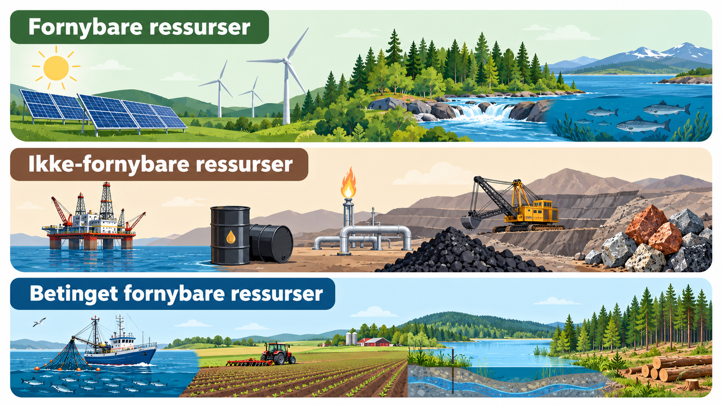
Ressursklassifisering
Fornybare ressurser
Fornyes naturlig innen relevant tidsskala
Eksempler: fisk, skog, sol, vind
Ikke-fornybare ressurser
Finnes i et begrenset lager
Fornyes ikke innen relevant tidsskala
Eksempler: olje, gass, kull, mineraler
Betinget fornybare ressurser
Kan fornyes naturlig
Kan likevel uttømmes ved overutnyttelse
Eksempler: fiskebestander, jord, ferskvann

Slide 4

Resirkulerbare og ikke-resirkulerbare ressurser
Resirkulerbare ressurser
Materialet kan gjenvinnes og brukes på nytt
Eksempler: kobber, aluminium og andre metaller
Gjenvinning kan forlenge levetiden til ressurslageret
Men gjenvinning er aldri 100 % → noe materiale går tapt
Ikke-resirkulerbare ressurser
Ressursen forbrukes når den brukes
Kan ikke gjenvinnes tilbake til samme ressurs
Eksempler: olje, naturgass og kull
Resirkulering gjør at en uttømbar ressurs varer lenger – men gjør den ikke fornybar.

Slide 5
Hva mener vi med reserver av naturressurser?

Slide 6
Klassifisering av uttømbare ressurser
To dimensjoner
Geologisk: hvor sikre vi er på at ressursen finnes
Økonomisk: om den kan utvinnes lønnsomt
Tre hovedbegreper
Nåværende reserver
  Kjente ressurser
  Kan utvinnes lønnsomt med dagens priser og teknologi
Potensielle reserver
  Ressurser som kan bli økonomisk tilgjengelige
  Avhenger av pris, teknologi og utvinningskostnader
Ressursgrunnlag
  Den totale geologiske forekomsten
  Setter en fysisk øvre grense for ressursen
Det som finnes i bakken er ikke det samme som det som er økonomisk tilgjengelig.

Slide 7
Geologisk
Nåværende reserver
Økonomisk
Potensiell reserver
Ressursgrunnlag

Slide 8
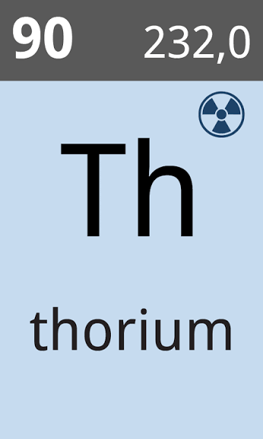
Ressursgrunnlag er ikke det samme som reserver
Eksempel: thorium i Fensfeltet
Thorium finnes geologisk.
Det betyr ikke automatisk at forekomsten er en reserver.
Ny teknologi eller høyere priser kan endre hva som er økonomisk tilgjengelig.

Slide 9
Kontrollspørsmål
Et stort thoriumfunn er kjent, men dagens teknologi gjør utvinning svært kostbar.
Er forekomsten nødvendigvis en del av dagens reserver?

Slide 10
Kontrollspørsmål
Et stort thoriumfunn er kjent, men dagens teknologi gjør utvinning svært kostbar.
Er forekomsten nødvendigvis en del av dagens reserver?
Nei.
Den kan være en kjent ressurs uten å være økonomisk utvinnbar med dagens priser og teknologi.

Slide 11
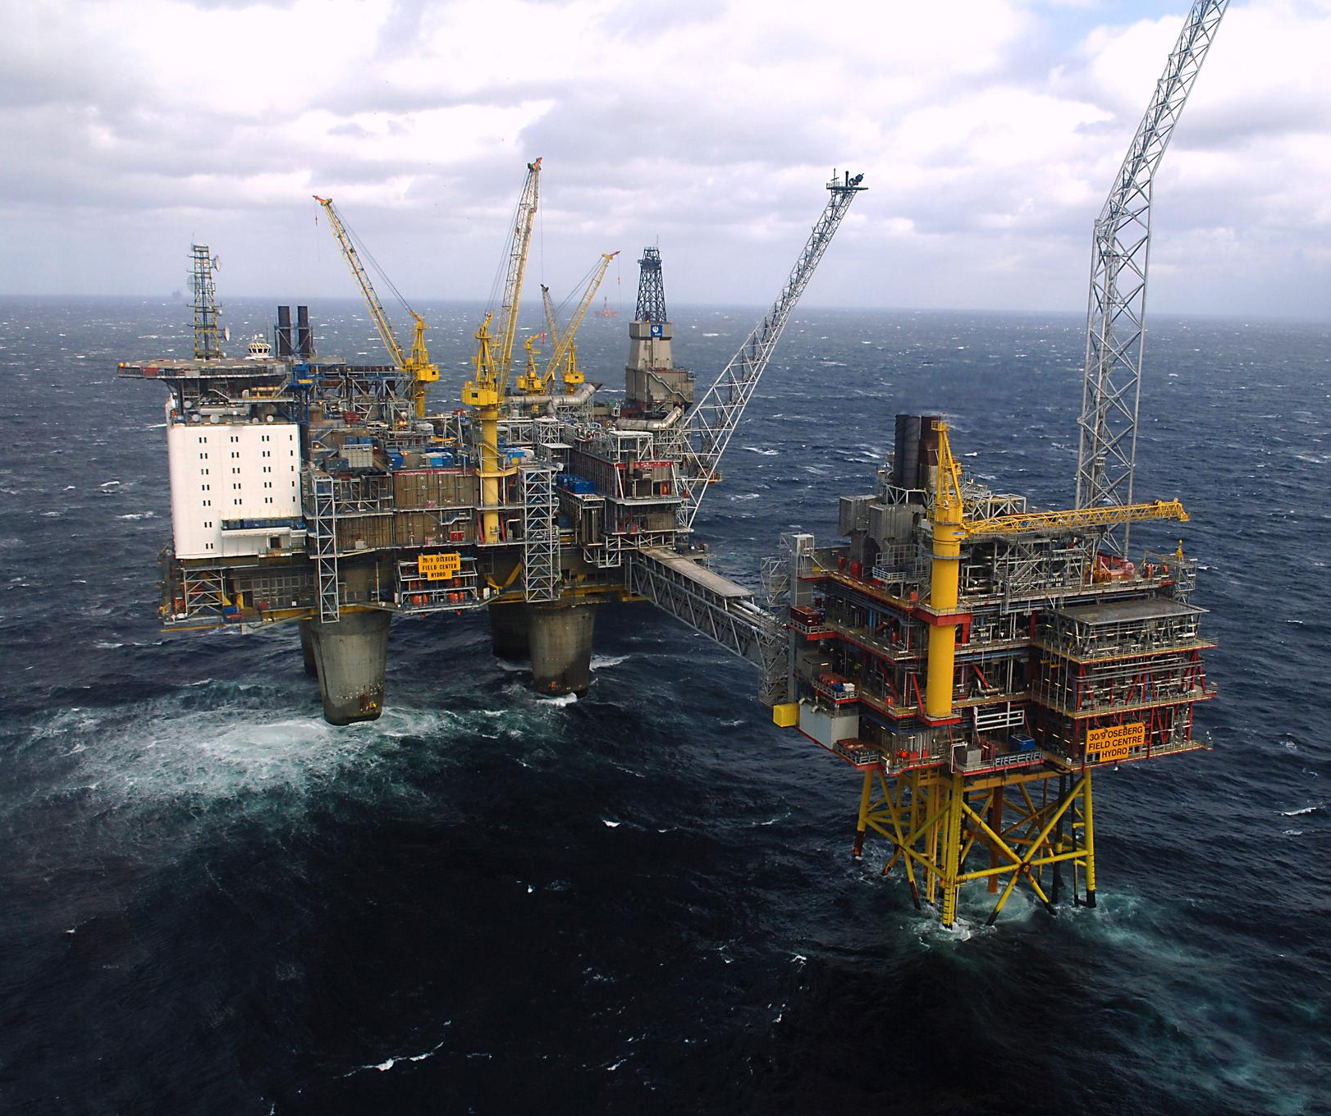
Norsk olje: fra ressursgrunnlag til kjent ressurs
Oljen lå der lenge før vi visste at den var der.
På slutten av 1950-tallet var det stor usikkerhet om petroleum på norsk sokkel
Første konsesjonsrunde kom i 1965
Første letebrønn i 1966 var tørr
Balder ble funnet i 1967
Ekofisk ble funnet i 1969
Leting flytter ressurser fra ikke oppdaget til identifisert.

Slide 12
Fra funn til nåværende reserver
Å finne olje er ikke nok – den må også være lønnsom å utvinne.
Balder
Funnet i 1967
Ikke økonomisk attraktivt å bygge ut på det tidspunktet
Produksjon først i 1999
Ekofisk
Funnet i 1969
Stor og økonomisk attraktiv forekomst
Produksjon startet i 1971
Pris, teknologi, kostnader og infrastruktur avgjør hva som blir nåværende reserver

Slide 13
Knapphet og Marginal User Cost
Bruk i dag reduserer framtidige muligheter

Slide 14

Marginal brukerkostnad
Når én enhet olje utvinnes i dag:
betaler vi utvinningskostnaden
men vi mister også muligheten til å bruke den samme enheten senere
Derfor:
$$Pₜ = MCₜ + MUCₜ$$
Marginal brukerkostnad er alternativkostnaden ved å bruke én ekstra enhet av ressursen i dag.
Notes:
Snakkepunkt: Hvis ressursen var uendelig (sol, vind), ville MUC = 0.

Slide 15
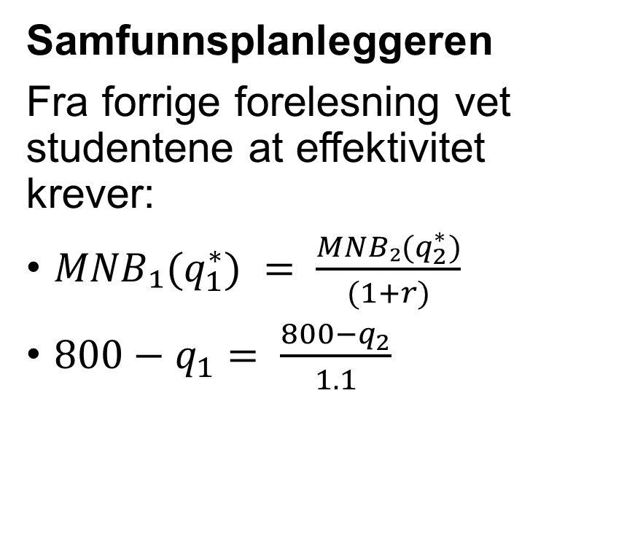

To periode eksempel for «Olje»
Antar:
$P_{t}=1000−q_{t}$
$MC=200$
$S=1000$
$r=10\%$
$q_{1}+q_{2}=1000$
Samfunnsplanleggeren
Fra forrige forelesning vet studentene at effektivitet krever:
$MNB₁(q_{1}^{∗}) = \frac{MNB₂(q_{2}^{∗})}{(1+r)}$
$800−q_{1}= \frac{800−q_{2}}{1.1}$

Slide 16

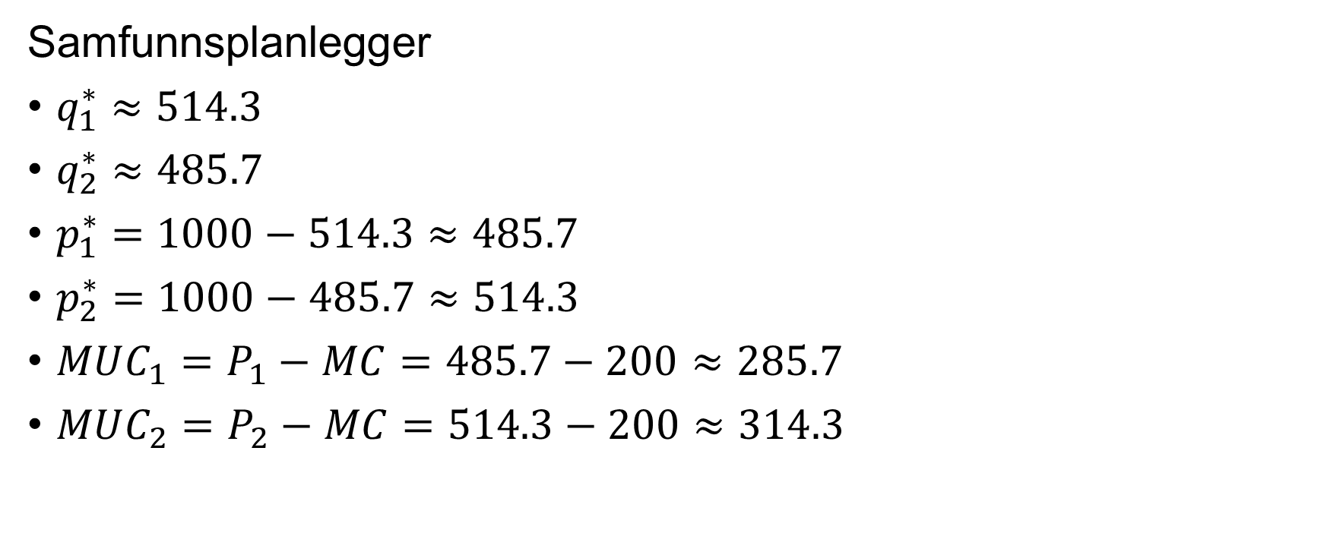
Løsning
$${MUC}_{2}=(1+r)∙{MUC}_{1}$$
$$314.3=1.1∙285.7$$
Samfunnsplanlegger
$q_{1}^{∗}≈514.3$
$q_{2}^{∗}≈485.7$
$p_{1}^{∗}=1000−514.3≈485.7$
$p_{2}^{∗}=1000−485.7≈514.3$
$MUC_{1}=P_{1}−MC=485.7−200≈285.7$
$MUC_{2}=P_{2}−MC=514.3−200≈314.3$

Slide 17



Løsning
Marginal netto nytte i periode 1
Nåverdi av marginal netto nytte i periode 2
800
MNB₁
PV(MNB₂)
727
$$MUC_{1}≈285.7$$
0
$$q_{1}^{∗}≈514.3$$
1000
1000
$$q_{2}^{∗}≈485.7$$
0

Slide 18
Olje i bakken eller penger i banken?
En ressurseier kan:
utvinne i dag og plassere avkastningen i banken
la ressursen ligge i bakken og selge den senere
Hva burde en privat person gjøre?

Slide 19
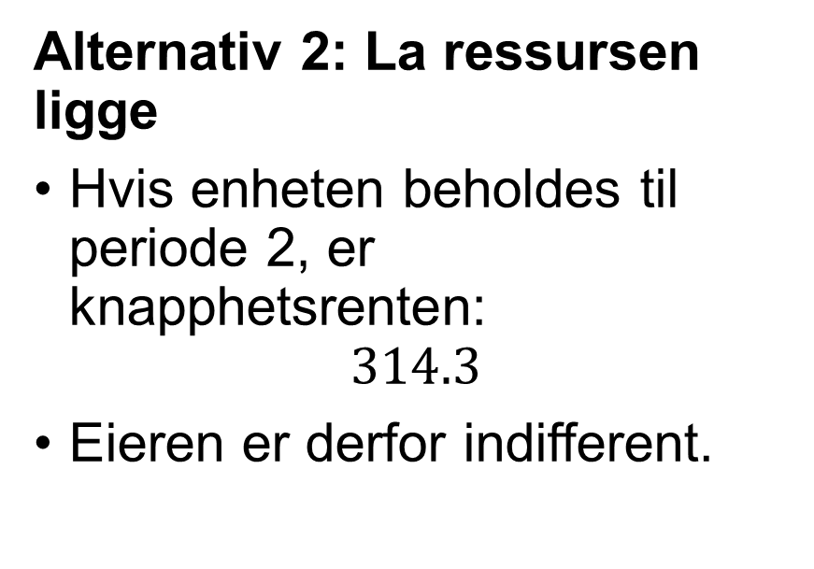
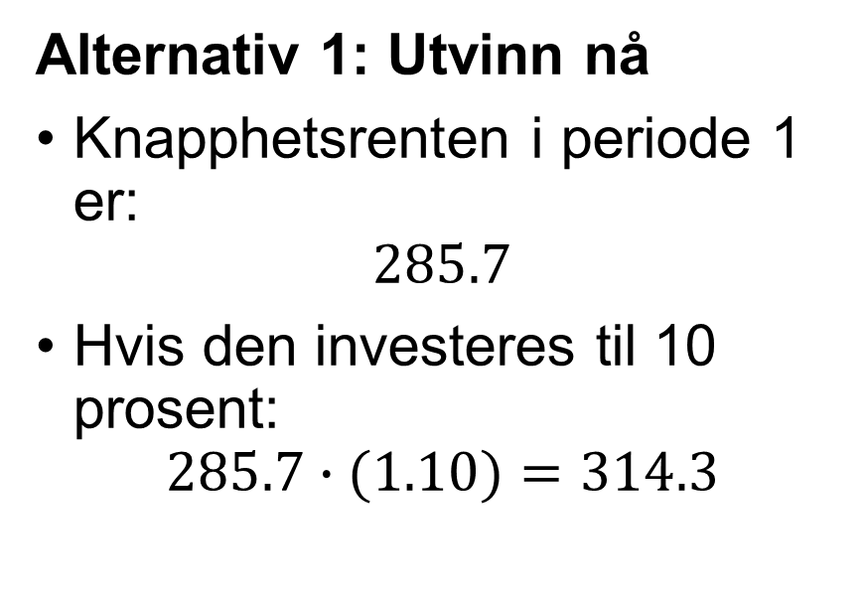
Så bytter vi perspektiv: privat eier
Anta nå at ressursen eies privat. Hvorfor skulle eieren la noe ligge i bakken til neste periode?
Alternativ 1: Utvinn nå
Knapphetsrenten i periode 1 er:
$285.7$
Hvis den investeres til 10 prosent:
$$285.7∙(1.10)=314.3$$
Alternativ 2: La ressursen ligge
Hvis enheten beholdes til periode 2, er knapphetsrenten:
$314.3$
Eieren er derfor indifferent.

Slide 20

Hva lærte vi av toperiodemodellen?
Samfunnsplanleggeren fordeler uttaket slik at marginal netto nytte er lik i nåverdi
En privat eier sammenligner verdien av å utvinne nå med verdien av å vente
Begge får samme betingelse:
$${MUC}_{t+1}=(1+r)∙{MUC}_{\begin{aligned}t \\ \end{aligned}}$$
$${MUC}_{t}={(1+r)}^{t−1}∙{MUC}_{1}$$
Poeng: Ressursen i bakken må gi samme avkastning som penger i banken.

Slide 21


Hotellings regel
${MUC}_{t+1}=(1+r)∙{MUC}_{t}$
Den marginale brukerkostnaden må vokse med renten.
$$\frac{{MUC}_{t+1}−{MUC}_{t}}{{MUC}_{t}}=r$$
Hvis den vokser saktere enn renten:
mer lønnsomt å utvinne nå
investere pengene
Hvis den vokser raskere:
mer lønnsomt å la ressursen ligge

Slide 22


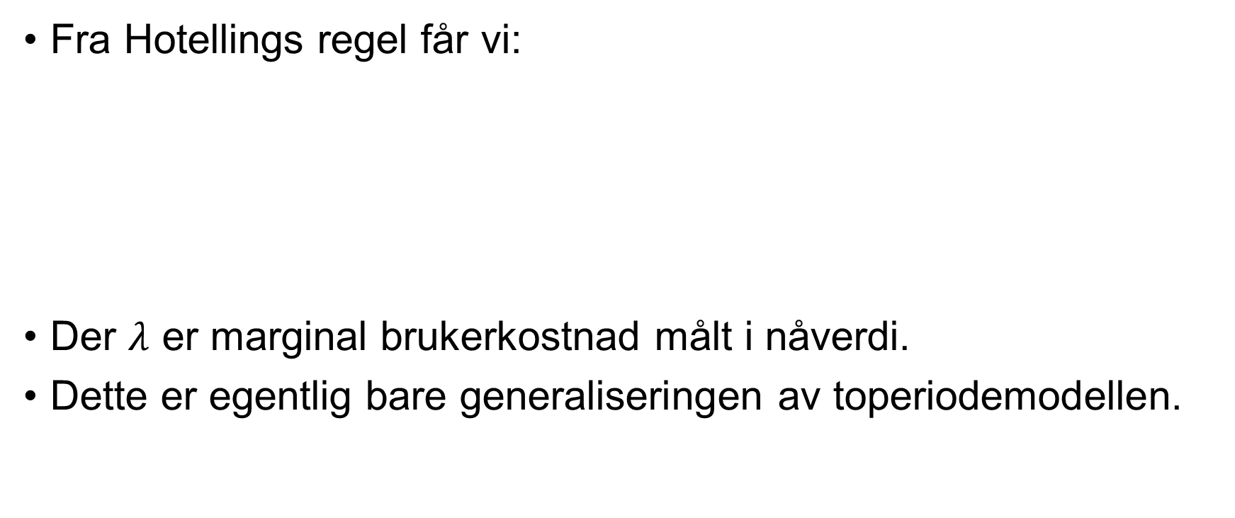
Mange perioder
Fra Hotellings regel får vi:
Der $λ$ er marginal brukerkostnad målt i nåverdi.
Dette er egentlig bare generaliseringen av toperiodemodellen.
$${MUC}_{t+1}={(1+r)}^{t−1}∙{MUC}_{t}={(1+r)}^{t−1}∙λ$$

Slide 23
Hvordan ser uttaksbanen ut over tid?

Slide 24
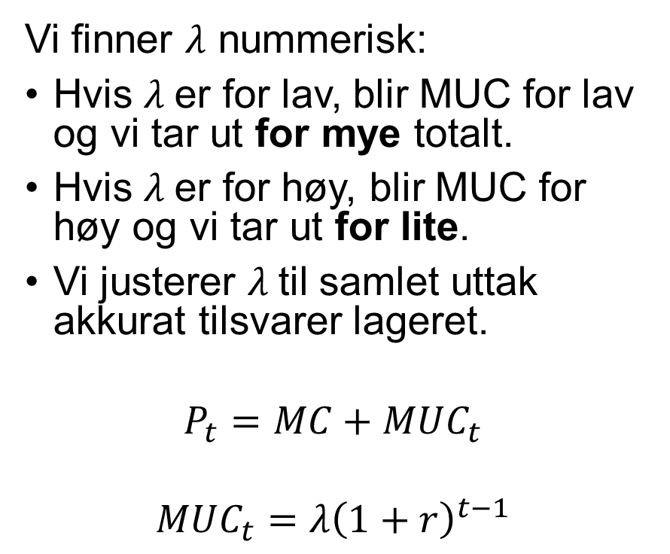

Olje over 20 generasjoner
Antar:
$$P_{t}=1000−q_{t}$$
$$MC=200$$
$$S=9000$$
$$r=10\%$$
$$\sum_{t=1}^{20}{q_{t}}=9000$$
Vi finner $λ$ nummerisk:
Hvis $λ$er for lav, blir MUC for lav og vi tar ut for mye totalt.
Hvis $λ$er for høy, blir MUC for høy og vi tar ut for lite.
Vi justerer $λ$til samlet uttak akkurat tilsvarer lageret.
$$P_{t}=MC+MUC_{t}$$
$$MUC_{t}=λ{\left(1+r\right)}^{t−1}$$

Slide 25
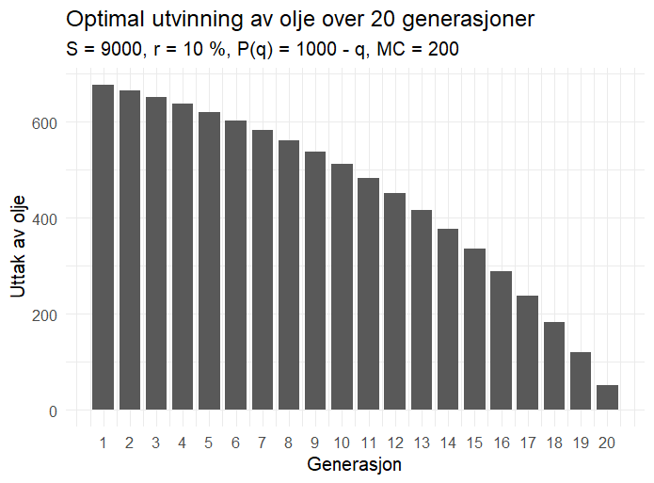
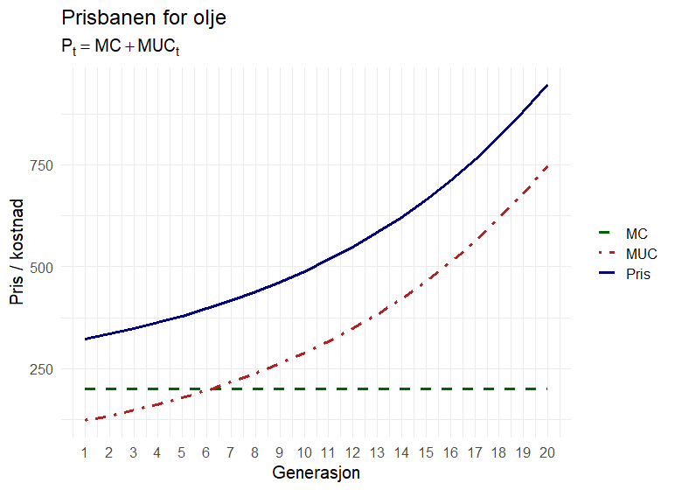
Uttaksbanen over

Slide 26
Økonomisk tolkning
Ressursen er knapp → bruk i dag har en alternativkostnad
Knapphetskostnaden øker over tid
Pris stiger
Uttak faller
Ressursen fordeles slik at det ikke lønner seg å flytte uttak mellom perioder
Den optimale uttaksbanen balanserer verdien av bruk i dag mot verdien av å spare ressursen til framtiden.

Slide 27
Hva hvis vi har et alternativ?

Slide 28

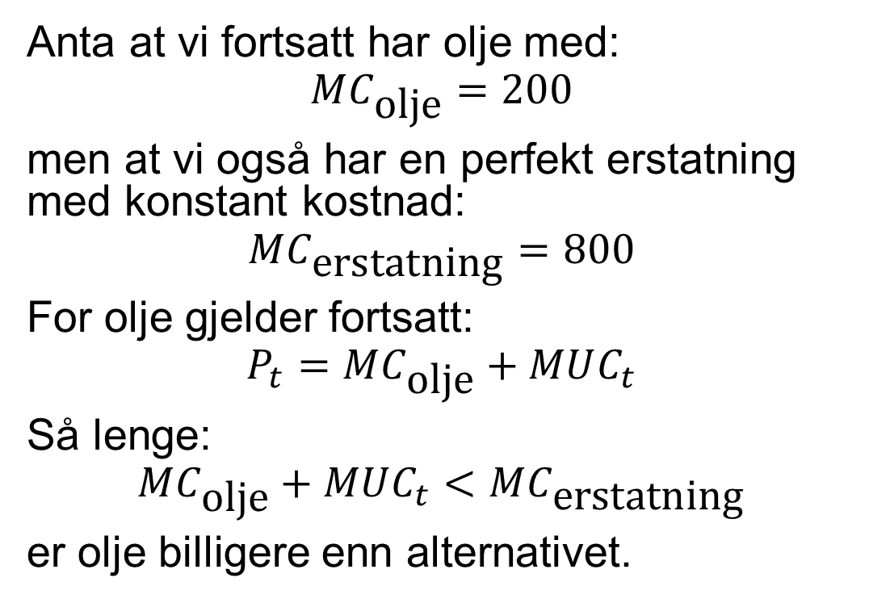
En alternativ ressurs
Anta at vi fortsatt har olje med:
$$MC_{\text{olje}}=200$$
men at vi også har en perfekt erstatning med konstant kostnad:
$$MC_{\text{erstatning}}=800$$
For olje gjelder fortsatt:
$$P_{t}=MC_{\text{olje}}+MUC_{t}$$
Så lenge:
$$MC_{\text{olje}}+MUC_{t}<MC_{\text{erstatning}}$$
er olje billigere enn alternativet.

Slide 29
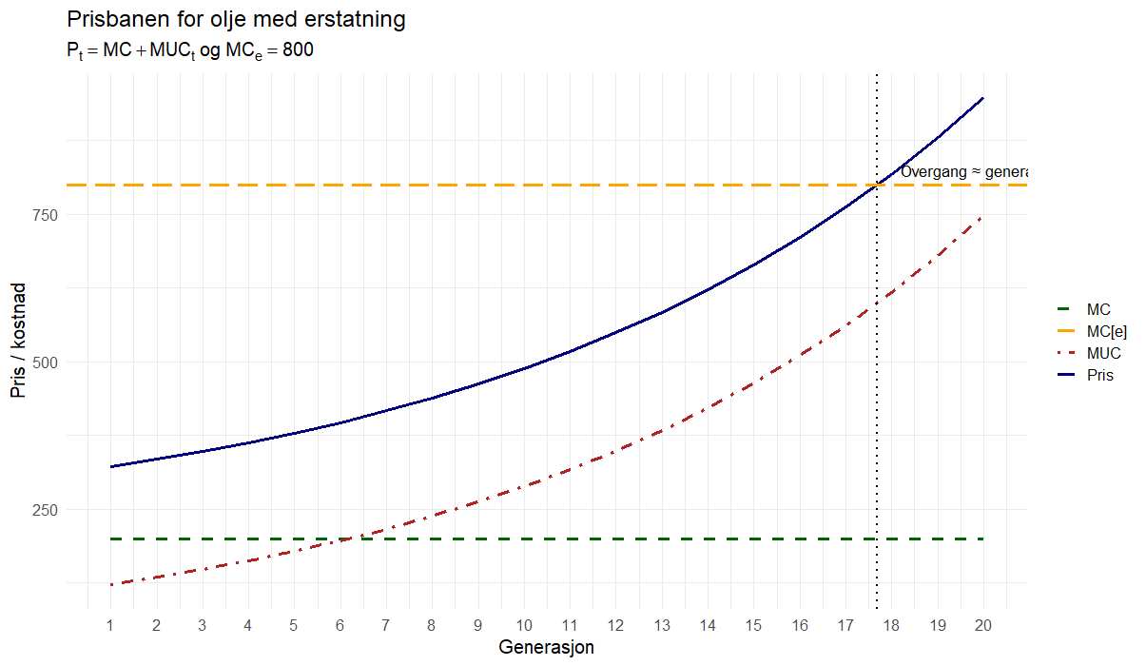

Når bytter vi?
Overgang:
$$MC_{\text{olje}}+MUC_{t}=MC_{\text{erstatning}}$$

Slide 30

Den økonomiske intuisjonen
Tidlig
$$MC+MUC<800$$
→ bruk olje
Ved overgangen
$$MC+MUC=800$$
→ indifferent mellom olje og erstatningen
Senere
$$MC+MUC>800$$
→ bruk erstatningen
Prisen på den uttømbare ressursen kan ikke fortsette å stige over kostnaden ved en perfekt erstatning.

Slide 31
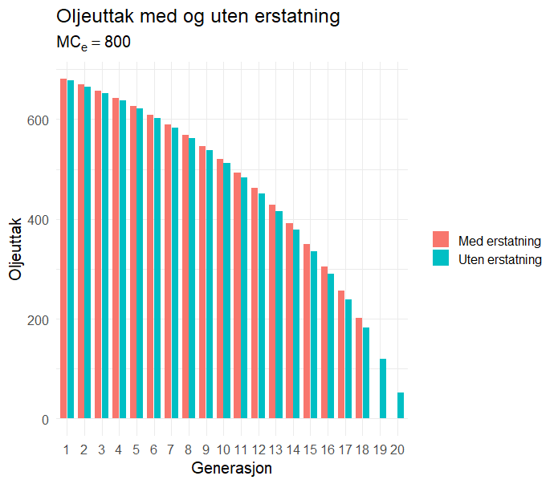
HOWEVER COMMA!
Hva gjør en erstatning med uttaksbanen?
En erstatning gir framtidige generasjoner et alternativ til den uttømbare ressursen.
Det reduserer verdien av å spare ressursen langt fram i tid.
Derfor blir uttaket høyere i de tidlige periodene.
Ressursen tømmes tidligere.
En erstatning kan altså føre til raskere uttak av den uttømbare ressursen.

Slide 32
Eksempler og implikasjoner
Historiske og aktuelle eksempler:
  Fra hvalolje → petroleum (1800-tallet)
  Fra kull → olje og gass (1900-tallet)
  Fremtid: fra fossile brensler → sol, vind, hydrogen, batteriteknologi
Implikasjoner:
  Tidspunktet for overgang avhenger av teknologi og politikk.
  Investering i fornybare alternativer kan fremskynde overgangen.
  Ressurspolitikk må ta hensyn til både uttømming og innovasjon.
Notes:
Bruk og kast poser, til gjenbruksposer
Varme, Olje/ved til varmepumpe

Slide 33
Leting og teknologi

Slide 34
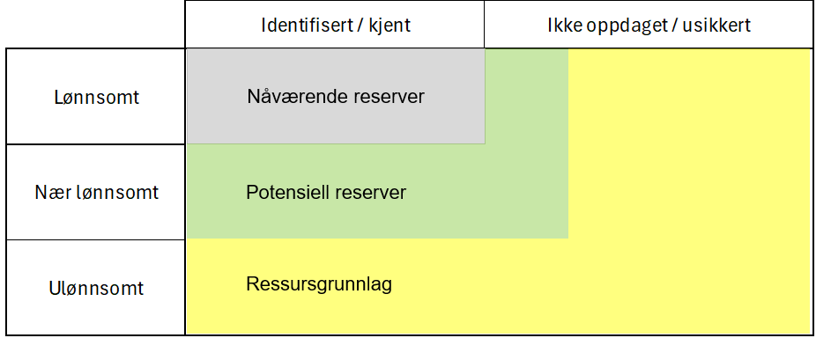
Leting
Leting skaper ikke nye ressurser
Den gjør ukjente ressurser kjente
Kan flytte ressurser fra uoppdaget til identifisert
Flere funn kan øke de økonomisk tilgjengelige reservene
Ressursgrunnlaget kan være det samme selv om våre kjente reserver øker.

Slide 35
Teknologi
Ny teknologi kan redusere utvinningskostnader
Kan gjøre tidligere ulønnsomme forekomster lønnsomme
Kan dermed øke nåværende reserver
Eksempler:
offshoreutvinning
dypere boring
skiferolje og skifergass
Teknologi kan endre hva som regnes som en reserve, uten at det geologiske ressursgrunnlaget endres.

Slide 36
Historisk eksempel – jernmalm og pelletisering
1947: Mesabi Range ble anslått å ha bare 5–7 år igjen med høykvalitets jernmalm
1950-tallet: Ny pelletiseringsteknologi gjorde det lønnsomt å bruke lavkvalitets taconitt
Teknologien:
  gjorde tidligere lite verdifulle forekomster nyttige
  reduserte kostnader
  økte tilgjengelige reserver
Eksempler på gevinster:
mindre energibruk
mindre arbeidskraft per tonn
høyere produktivitet i stålproduksjonen
Lærdom: Teknologisk utvikling kan gjøre tidligere ulønnsomme ressurser økonomisk tilgjengelige.

Slide 37
Dette bør dere kunne svare på
Ressurser og reserver
Ressursgrunnlag
Potensielle reserver
Nåværende reserver
Knapphet og MUC
Hva betyr MUC?
Hvorfor oppstår den?
Hotellings regel
Hvorfor stiger knapphetsverdien?
Hvorfor faller uttaket?
Erstatning og teknologi
Når bytter vi til en erstatning?
Hvordan påvirker teknologi reservene?

Slide 38
Hva skjer med ressursinntektene?
Tilbake til kapittel 5

Slide 39
Norge: Oljefondet
Petroleum gir midlertidige inntekter
En del av verdien omformes til finanskapital
Fondet gjør det mulig å flytte kjøpekraft til framtiden
Naturkapital → finanskapital

Slide 40

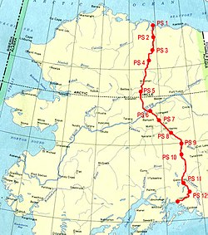
Alaska Permanent Fund
Opprettet på 1970-tallet
En del av oljeinntektene settes til side
Fondet investeres
Innbyggerne mottar årlig utbetaling
Også her omformes ressursinntekter til varig kapital

Slide 41

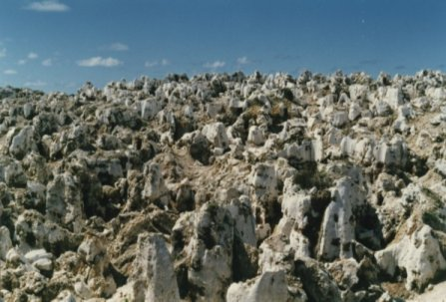
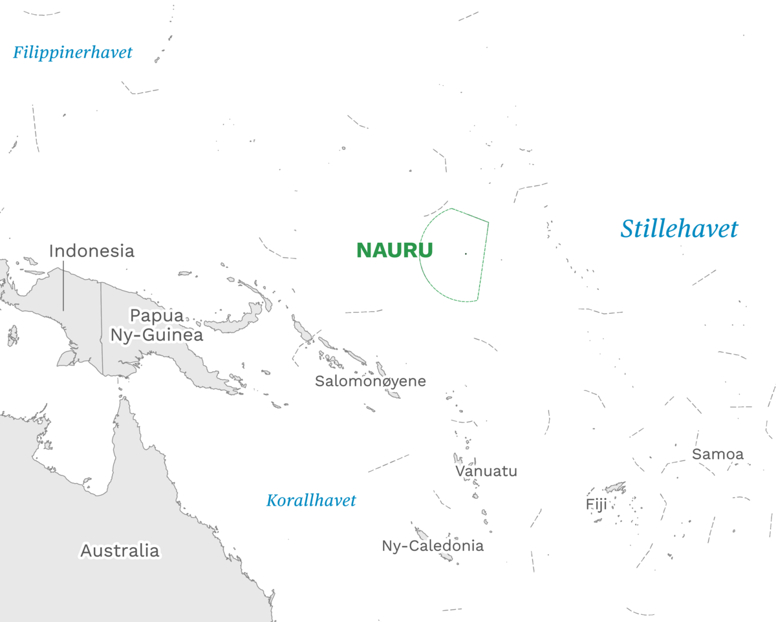
Nauru
Kolonihistorie og fosfatøkonomi (1900–1968)
Ca. 1900: Rike fosfatforekomster oppdaget; gruvedrift startet under kolonistyre.
Først tysk kontroll; etter WWI mandat under Australia/UK/NZ (British Phosphate Commissioners).
Ekstraksjon med liten miljørehabilitering: kalksteins-«nåler» og bart landskap.
1968: Uavhengighet; håp om å «arve» fosfatrikdommen.
Befolkning ca 9 000
HDI: 124 av 193
GDP per capita: ca 11 000 dollar
  Norge: 108 000 dollar
Notes:
Notater:
Vis at vekstbanen var «eksport av naturkapital» uten investeringsplan for tiden etterpå.

Slide 42
Nauru
Gullalder og feilslått forvaltning (1968–1990-tallet)
Fosfatinntektene ga verdens høyeste BNP per innbygger i perioder.
Nauru Phosphate Corporation nasjonaliserte driften; store kontantstrømmer.
Svak institusjonsbygging: mislykkede investeringer (f.eks. Air Nauru, eiendom), svakt tilsyn.
Minimal rehabilitering av gruvearealer; liten diversifisering av økonomien.
Notes:
Notater:
Kontraster mot Alaska: inntekter brukt til konsum og prestisjeprosjekter, ikke til et varig fond.

Slide 43
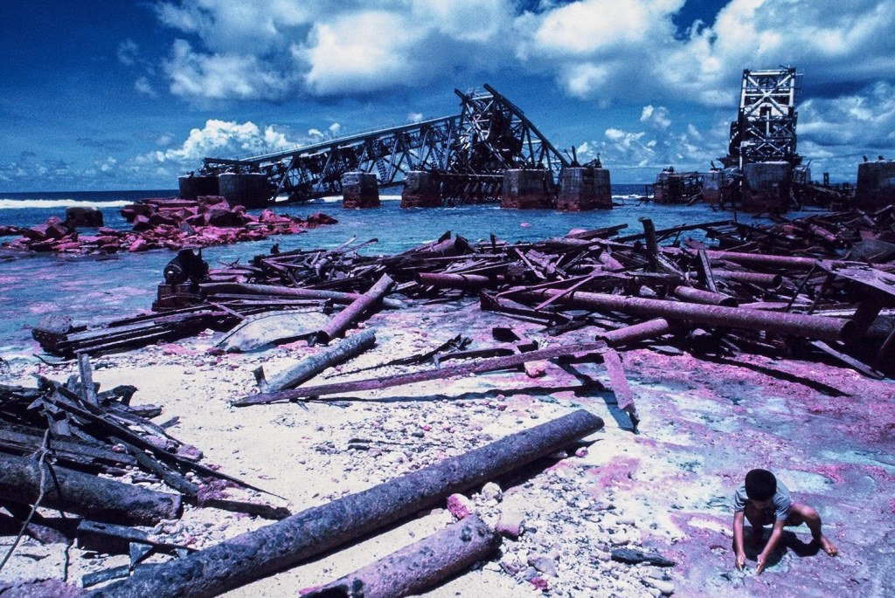
Nauru
Kollaps, ettervirkninger og lærdom
På 1990–2000-tallet: Forekomster utarmet, fondsmidler tært ned, offentlig gjeld opp.
Miljøødeleggelse: over 80 % av øya kraftig degradert; lite land egnet til bosetting/landbruk.
Økonomisk nød → avhengighet av eksterne ordninger (bl.a. avtaler med Australia).
Lærdom: Uten institusjoner, diversifisering og miljørehabilitering blir ressursrikdom kortvarig og sårbar.

Slide 44
Hva står igjen når ressursen er borte?
Norge | Alaska | Nauru
Olje/gass | Olje | Fosfat
Fond | Fond | Svakere kapitalforvaltning
Verdier overføres framover | Verdier overføres framover | Mye av verdien forsvant

